Slide 1
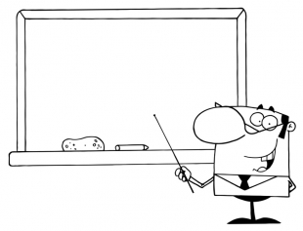
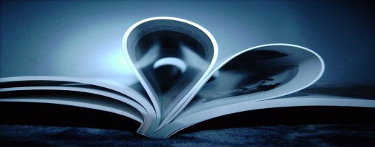
Výkladový slohový postup
Výklad

Slide 2
Úloha, cieľ VSP
objasniť, vysvetliť vzťahy medzi javmi, predmetmi (kauzálnosť – príčinnosť);
vyjadrovať vzťahy, poukazovať na súvislosti vecí;
odkrývať spojenia, vzťahy a kombinácie javov.

Slide 3
Znaky
objektívnosť (fakty);
nezaujatosť (autorský plurál/3. os. sg., pasívne tvary slovies);
verejnosť;
súdržnosť;
nadväznosť;
nadčasovosť (gnómickosť).

Slide 4
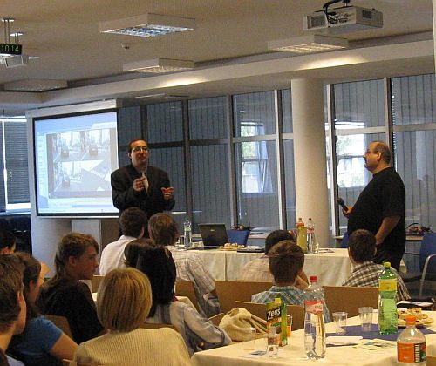
Podoba VSP
písomná – výklad, štúdia, dizertácia, referát, recenzia, úvaha, esej...
ústna – prednáška, diskusný príspevok

Slide 5
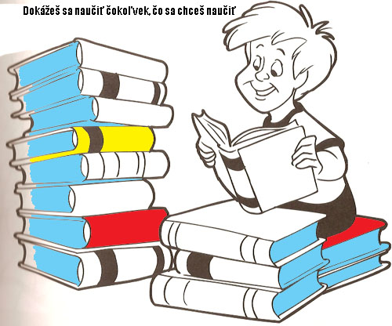
Výklad
písomný útvar NŠ, využíva VSP (napr. text v učebnici, encyklopédii, odbornej literatúre...);
cieľom je objektívne vysvetliť neznámy jav, rozšíriť nový vedecký poznatok;
hybridizácia sloh. postupov – napr. opis prostredia, postáv (OSP), dej poviedky (RSP), životopisné fakty (ISP), vzťahy medzi dielom a spoloč. situáciou (VSP).

Slide 6
Pri vysvetľovaní používa základné postupy logického myslenia:
indukcia – od príkladov k poučke (záveru), od konkrétneho k všeobecnému;
dedukcia – od poučky k príkladom, od všeobecného ku konkrétnemu;
argumentácia – tvrdenie, pravdivosť poukazujeme pomocou argumentov (citácie, parafrázy, výsledky výskumu, fotografie);
analýza – rozbor, rozoberanie na menšie časti;
syntéza – zhrnutie menších častí do celku;
analógia – predpokladanie na základe podobných vlastností;
komparácia – porovnávanie;
konkretizácia – znázornenie (prípady, výsledky výskumov, tabuľky, grafy);
exemplifikácia – doloženie na príkladoch;
generalizácia – zovšeobecnenie, všeobecné tvrdenie.

Slide 7
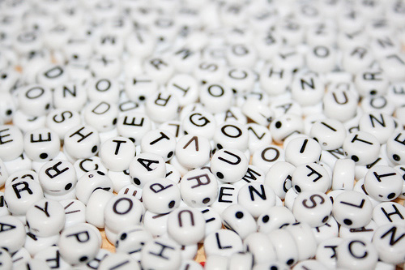
Lexika výkladu
presné pojmy, odborné termíny, argumenty, fakty;
neutrálne a spisovné slová;
citácie, parafrázy, bibliografické odkazy, skratky, značky, internacionalizmy;
schémy, tabuľky, vzorce, grafy, fotografie;
výrazy typu: ukazuje sa, domnievame sa, vieme, vidieť, vychádza, je jasné, je pravdepodobné...

Slide 8
Morfológia
pasívne tvary slovies (javí sa, objavuje sa, bolo preskúmané, bolo dokázané...);
nepoužívajú sa substantívne zámená (ja, my, kto, čo, nič, tamten, voľakto...);
výskyt PM: prípad, situácia, vec, predmet, otázka, problém, záležitosť...
prítomný čas;
autorský plurál (1. os. pl.) alebo 3. os. sg.;
podraďovacie spojky (keby, keďže, zatiaľ čo, kým, ak, len čo...), vzťažné zámená.

Slide 9
Syntax
podraďovacie súvetia;
zložené súvetia;
polovetné konštrukcie;
správne postavenie prívlastkov.
Štylistika
zložitá konštrukcia textu – interpunkčné znamienka (zátvorky, pomlčky, bodkočiarky, dvojbodky, úvodzovky...);
odkazovacie výrazy (nezačíname vety slovesami ako pri rozprávaní);
vysoký index opakovanie výrazu (pozorujeme jav z rozličných strán, t. j. často sa k jeho pomenovaniu v texte vraciame).

Slide 10
Trichotomické členenie
úvod – nastolenie problému. Uvedieme adresáta do kontextu problematiky, môže začať definíciou javu alebo s oboznámením vývoja javu;
jadro – riešenie problému. Samotné vysvetľovanie, jednotlivé tematické celky jadra sú samostatné, ale majú na seba logicky (svojím obsahom) nadväzovať;
záver – zhodnotenie riešenia problému. Zhrnutie výsledkov, poznaného alebo zdôrazníme význam povedaného, dôležitosť javu.

Slide 11
Staroba (Výklad)
Je ťažké povedať, kedy sa začína staroba, hlavne dnes, keď za posledné storočie dĺžka života stúpla o viac ako 25 rokov. Ale napriek tomu sa roky od 55 vyššie vyznačujú jasnými známkami procesu starnutia.
Väčšina zmien je postupná. Ako človek starne, koža stráca pružnosť a mizne podkožný tuk. Koža začína vráskavieť a ovísať. Mení sa aj pigmentácia a vlasy strácajú svoju pôvodnú farbu. Svaly sa zmenšujú a sú nahrádzané fibróznym tkanivom. Kosti začínajú byť krehké a ľahšie sa lámu. Chrupavkovité tkanivá strácajú pružnosť a kĺby pohyblivosť.
No choroby alebo ochabnutosť nie sú nevyhnutnými sprievodnými javmi staroby. Normálny proces starnutia má za následok úbytok fyzických a psychických schopností, ale výskum ukazuje, že práve zlozvyky ako fajčenie, sedavý spôsob života a nevhodná strava sú hlavné faktory, ktoré prispievajú v starobe k chorobným procesom. Prechod k zdravšiemu životnému štýlu môže teda veľa pomôcť v boji proti nepriaznivým sprievodným javom starnutia.
Samotné starnutie je postupný proces, zatiaľ čo rýchly úpadok výkonnosti je zvyčajne spôsobený skôr chorobou než vekom. Hlavnou úlohou dnešnej gerontológie, vedy o procese starnutia, je nájsť spôsob liečenia bežných chorôb starých ľudí a nájsť prostriedky na oddialenie staroby a lebo predĺženie života. Veľký kus práce je už v tejto oblasti za nami, ale ešte je to stále vecou šťastia – toho, akých máte rodičov a zdravého spôsobu života.

Slide 12
Alergie (Výklad)
Najčastejšie vyskytujúcim sa typom alergie je I. typ podľa Coombsa a Gella – sprostredkovaný protilátkou IgE. V súčasnosti na ňu trpí 35 – 40 % populácie. Alergické klinické prejavy zahrňujú astmu, ekzém, urtiku (žihľavku), sezónnu či celoročnú nádchu, konjunktivitídu (zápal spojiviek), tráviace ťažkosti (zápaly čreva, spojené so zápchou lebo hnačkou), anafylaxiu a ďalšie.
Vznik alergického ochorenia je ovplyvňovaný viacerými faktormi. Najdôležitejšími dvomi príčinami, ktoré sa na vzniku alergického pacienta podieľajú, sú:
• genetická (dedičná) predispozícia,
• faktory prostredia...
Dedičnosť alergie nie je určená presne. Neexistuje tak, ako pri niektorých typických dedičných chorobách, samostatný faktor, ktorý by „prenášal“ alergiu na potomka. Od rodičov sa môže zdediť predispozícia k vyššej tvorbe imunoglobulínu E, k množstvu receptorov pre IgE, k tvorbe produktov buniek, ktoré účinkujú v procese alergického zápalu a iné. Čím viac takýchto „vlastností“ zdedíme, tým väčšia je možnosť, že budeme alergicky reagovať na niektorý z alergénov.
Matka je dôraznejší „darca alergie" – dieťa má vyššiu pravdepodobnosť stať sa alergikom, ak je ona alergická. Pri obidvoch alergických rodičoch má dieťa na vznik ochorenia výrazne vysokú šancu. Najmä, ak sú obaja rodičia alergickí na ten istý alergén!

Slide 13
Na čo si dávať pozor pri písaní výkladu!
Dodržanie témy!
Jasne vysvetliť problematiku, využívať citáty, odbornú literatúru!
Objektívnosť (1. os. pl./3. os. sg.)!
Nadväznosť, logickosť textu (neskáčeme z jedného do druhého)!
Trichotomické členenie: úvod, jadro (viac odsekov), záver!
Neutrálne, spisovné, odborné slová!
Zložité vetné konštrukcie, podraďovacie a zložené súvetia!
Dobre sa orientovať v problematike!
Neskĺznuť k úvahe!!! Argumentujeme!

Slide 14
Veľa šťastia pri písaní výkladu!

